Slide 1
Тохиолдлын бүртгэл сургалтын тогтолцоо
5 March 2021
Sir Liam Donaldson
WHO Patient Safety Envoy
Notes:
2021 оны 3 сарын 5-ны өдрийн сургалт ДЭМБ
Орчуулга ЭМХТ, МИА

Slide 2
Тохиолдлын бүртгэл сургалтын тогтолцооны гарын авлага
Notes:
Тохиолдлын бүртгэл нь түүнээс гарах сөрөг үр дагаврыг бууруулахад амин чухал үүрэгтэй. Тохиолдыг бүртгэн түүнээс гарах үр дагавраас сэргийлэх гарын авлагыг ДЭМБ боловсруулсан байна. Гарын авлагыг ДЭМБ-ын цахим хуудаснаас харж болно. Өнөөдрийн хичээлд гарын авлагын гол анхаарах зүйлсүүдийн талаар ярилцах болно. Тохиолдлын хамгийн гол субьект нь үйлчлүүлэгч байдаг. Тохиолдол үйлчлүүлэгчид хэрхэн нөлөөлсөн талаар түүх ярих./ Ходоодны хавдаргүй хүнд ходоод тайрах мэс засал хийгдсэн тухай/

Slide 3
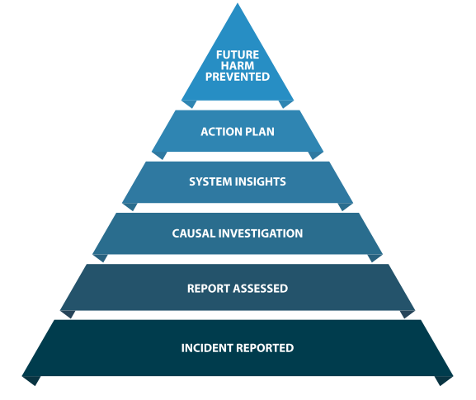
Тохиолдлын бүртгэл сургалтын тогтолцооны үе шат
Тохиолдыг мэдээлэх
Тохиолдолд дүн шинжилгээ хийх
Тохиолдлын шалтгааныг судлах
Тогтолцооны судалгаа хийх
Үйл ажиллагааны төлөвлөгөө боловсруулах
Цаашид гарч болох сөрөг үр дагавраас сэргийлэх
Notes:
Тохиолдлыг бүртгэснээс түүнээс үүсч болох сөрөг үр дагавраас сэргийлэх хүртэлх үйл ажиллагаа нь нарийн төвөгтэй үйл ажиллагаа ба 6 үе шаттай ба эдгээр үе шатуудын талаар гарын авлагад бичсэн байгаа

Slide 4
Тохиолдын бүртгэл ба тохиолдын сөрөг үр дагаврыг бууруулах үйл ажиллагаа хоорондын холбоо хамаарал
Сөрөг үр дагаврыг бууруулах
Тохиолдлын дата мэдээлэл
Notes:
Тохиолдын бүртгэл ба тохиолдлоос гарах сөрөг үр дагаврыг бууруулах үйл ажиллагаа хоорондоо амин холбоотой боловч энэ холбоо хамаарал хэрхэн хэрэгжих талаар нарийн мэдээлэл хомс байдаг гарын авлагаар энэ талаар мэдээлэл өгөхийг оролдсон байна.

Slide 5
Тохиолдын бүртгэлд тулгарч буй бэрхшээлүүд
Цуглуулсан датаны хэмжээ хэт их байх
Байгууллагын “буруутгах” соёл
Судалгаа, дүн шинжилгээ хийх чадамж дутмаг байх
Notes:
Байгууллагын түвшинд тохиолдын бүртгэл сайн бол цуглуулсан дата мэдээллийн хэмжээ хэт их байх ба энэ нь түүнд дүн шинжилгээ хийх хүний нөөцийн чадамжаас хэтэрдэг байна. Ж. Английн дунд түвшний нэг эмнэлэгт жилд 20 000 тохиолдол бүртгэсэн боловч дүн шинжилгээ хийх чадамж нь 300 тохиолдлоор хязгаарлагдаж байсан ба их хэмжээний тохиолдолд дүн шинжилгээ хийлгүй үлддэг байна. Энэ бэрхшээл нь тохиолдлоос сэргийлэх ажлын үр дүнд сөргөөр нөлөөлдөг ба хэт их мэдээлэл цуглуулсан байгууллагын ачаалал ихэсдэг. Тохиолдолд дүн шинжилгээ хийх шинжээчийн орон тоог нэмэгдүүлж илүү зардал гаргахыг байгууллагын удирдлага хүсдэггүй ба шинжээчийн орон тоог хэмнэх нь үйлчлүүлэгчид ээлгүй, тохиолдлоос сэргийлэх арга хэмжээний үр дүнг бууруулсан буруу хэмнэлтэд тооцогддог.
Дэлхийд түгээмэл бараг бүх улсуудад тохиолддог байгууллагын “буруутгах” соёлын улмаас арга хэмжээ авахуулахаас эмээсэн ажилчид тохиолдлыг илрүүлэх, мэдээлэх хүсэлгүй болдог байна. Энэ нь амьдрал дээр үйлчлүүлэгчийн эрх ашигт сөргөөр нөлөөлж буй хамгийн том бэрхшээл байсан. Би үйлчлүүлэгчийн хувьд буруутгах соёлын улмаас тохиолдлын бүртгэл бага эмнэлэгт үйлчлүүлэхийг хүсэхгүй/ Манай судалгаа байгаа/
Тохиолдлын гэрч болсон ажилчдаас гадна тохиолдолд шууд хамааралгүй ижил мэргэжлийн ажилтан, шинжээчдийг тохиолдолд дүн шинжилгээ хийхэд дайчлан ажиллуулан тохиолдын талаар санал бодлыг нь сонсох нь их чухал байдаг.

Slide 6
Тохиолдын бүртгэлд зайлшгүй байх мэдээллүүд
Суурь мэдээлэл | Дэлгэрэнгүй мэдээлэл
Загварчилсан мэдээлэл оруулах хэсэг Үйлчлүүлэгчийн нас, хүйс Тохиолдлын байршил, хугацаа Хамаарал бүхий хүмүүс Магадлалт шалтгаан Нөлөөлсөн хүчин зүйлс /эерэг болон сөрөг/ Тохиолдын төрөл Гарсан үр дагавар Хэрэгжүүлсэн арга хэмжээ Тохиолдол бүртгүүлсэн хүний оролцоо | Загварчилсан мэдээлэл оруулах хэсэг Үйлчлүүлэгчийн нас, хүйс Тохиолдлын байршил, хугацаа Хамаарал бүхий хүмүүс Шалтгаанууд Нөлөөлсөн хүчин зүйлс /эерэг болон сөрөг/ Тохиолдын төрөл Гарсан үр дагавар Хэрэгжүүлсэн арга хэмжээ Тохиолдол бүртгүүлсэн хүний оролцоо
Загварчлаагүй, бусад мэдээлэл оруулах хэсэг | Загварчлаагүй, бусад мэдээлэл оруулах хэсэг
Source: World Health Organization
Notes:
Тохиолдыг бүртгэхэд зайлшгүй байх мэдээллийг боловсруулахад ДЭМБ, Европын холбоо, Япон улс чармайн ажилласан ба тохиолдыг бүртгэлийн суурь болон дэлгэрэнгүй мэдээлэл гэж ялгаж өгсөн боловч хооронд нь зарчмын ялгаа байдаггүй. Загварчилсан мэдээлэл оруулах хэсэгт үйлчлүүлэгчийн овог нэр нас гм мэдээллүүдийг оруулах ба энэ нь тохиолдлын талаар иж бүрэн мэдлэг олгодоггүй тул загварчлаагүй, бусад мэдээлэл оруулах хэсэгт тохиолдлыг бүртгүүлсэн хүн болсон явдлын талаар өөрөө бичих хэсэгтэй. Хамгийн чухал хэсэг учир нь загварчилсан хэсэгт оруулсан мэдээлэл тохиолдолд дүн шинжилгээ хийхэд хангалттай мэдээлэл өгдөггүй . Загварчлаагүй хэсэгт оруулсан мэдээллийн дагуу тохиолдын учир шалтгааныг тодорхойлох нэмэлт судалгаа дүн шинжилгээ зайлшгүй шаардлага гардаг. Энэ нэмэлт судалгаа голдуу хийгдэхгүй үлдэж тохиолдлын бодит шалтгааныг олдоггүй үлдээдэг байна.

Slide 7
Тохиолдолд дүн шинжилгээ хийх аргууд: 1. Тохиолдолд бүрийг судлах 2. Тохиолдлыг иж бүрэн судлах 3. Тохиолдлуудыг нэгтгэн дүн шинжилгээ
Source: World Health Organization
Notes:
Бүртгэсэн тохиолдлуудад байгууллага , салбарын хэмжээнд дүн шинжилгээ хийх 3 арга байдаг.
Бүртгэгдсэн тохиолдол бүрийг судлах. Үүнийг хийхэд байгууллагын дүн шинжилгээ хийх чадамж голдуу хязгаарлагдмал байдаг ба хэрэв байгууллагын чадамж сайн бол тохиолдлуудад гүнзгий иж бүрэн дүн шинжилгээ хийнэ. Мөн тохиолдлуудыг нэгтгээд дүн шинжилгээ хийж болно. Тохиолдлуудыг нэгтгэн судлахад тэдгээрийг ангилах шаардлага зүй ёсоор тавигдах ба гарын авлагад энэ ангиллын талаар бичсэн байгаа.

Slide 8
Тохиолдолуудыг нэгтгэн дүн шинжилгээ хийх аргын хэрэглээ ба хязгаарлагдмал байдал
Тохиолдлын бүртгэлийг ашиглаж болох үйл ажиллагааны хэлбэрүүд | Мэдээллийн эх үүсвэр | Давуу тал | Сул тал
Судалгаа | Бүх төрлийн тохиолдол | Чиг хандлагыг тодорхойлно/ том байгууллага, үндэсний хэмжээнд/ | Богино хугацаанд хариу арга хэмжээ төлөвлөхөд мэдээлэл бага өгдөг
Гүйцэтгэлийн үнэлгээ | Тусламж үйлчилгээний тодорхой чиглэлд бүртгэгдсэн тохиолдлууд | Тохиолдолд хүргэж буй тогтолцоог оношлох боломжийг олгодог | Нэмэлт судалгаа шинжилгээ шаарддаг
Бодлого шийдвэрийн хэрэгжилт | Стандартын хэрэгжилттэй холбоотой тохиолдол | Бодлогын алдааг олоход тусалдаг | Шалтгааны олоход хүндрэлтэй
Аюултай сөрөг үр дагавар бүхий шинэ болон ховор тохиолдлыг илрүүлэх | Тодорхой цаг хугацаа орон зайд тохиолдсон тохиолдол | Үйлчлүүлэгчийг аюулаас сэргийлэх арга хэмжээг нэн даруй төлөвлөхөд ашиглана | Мэдээлэл цуглуулах хүсэл их байхыг шаардана.
Source: World Health Organization
Notes:
- Тохиолдлын бүртгэлийг судалгааны чиглэлээр ашиглаж болно. Ж Английн хэмжээнд сая гаруй тохиолдол жилд бүртгэгддэг ба тэдгээрийг төрлөөр нь ангилаад судалж тохиолдлын ихсэлт, багасалт, цаашдын чиг хандлага, шалтгааныг ерөнхийд нь судлах боловч судалгаанд үндэслэн тохиолдлоос сэргийлэх хариу арга хэмжээг богино хугацаанд төлөвлөхөд хангалттай мэдээлэл өгдөггүй сул талтай. Үндэсний хэмжээнд үйлчлүүлэгчийн аюулгүй байдал ямар түвшинд байгааг хянахад ашиглагддаг.
Гүйцэтгэлийн үнэлгээнд ашиглахад аливаа гүйцэтгэлийг тогтолцоо талаас нь харах боломж олгох ба нэмэлт судалгаа шаарддаг сул талтай. Ж: Эмнэлэг доторх үйлчлүүлэгчийн уналтын тоон мэдээлэл, ерөнхий дүр зургийг гаргаад эмнэлгийн тасаг тус бүрийн уналтын тохиолдлыг нэмэлтээр судлах шаардлага гардаг. Нэмэлт судалгаануудаар уналтын үндсэн шалтгаануудыг тодорхойлж уналтаас сэргийлэх тогтолцоог бүрдүүлэхэд энэ аргын ач холбогдол оршино.
Бодлого шийдвэрийн хэрэгжилтийг үнэлэхэд бүртгэлийг ашиглаж болно. Үйлчлүүлэгчийн буруу талд мэс засал хийхгүй байх бодлого баримталж байхад буруу талд мэс засал хийсэн тохиолдол бүртгэгдвэл хаа нэгтээ бодлогоо хэрэгжүүлж чадахгүй байгаа дохиог өгөх болно.
Маш аюултай сөрөг үр дагавар бүхий шинэ болон ховор тохиолдлыг илрүүлэхэд бүртгэлийг мөн ашиглаж болно. Ж ямар нэгэн тохиолдол 1 эмнэлэгт 10 ба түүнээс дээш жилийн давтамжтай тохиолдвол та энэ талаар мэдэх боломж бага ба үндэсний хэмжээний нэгтгэсэн мэдээлэл байхад кластеруудыг нарийвчлан судалж болно.
Дээрх 4 аргын хэрэглээний талаар жишээн дээр тайлбарлая

Slide 9
Харилцаа холбооны сул талаас үүдсэн тохиолдол
Сэхээн амьдруулах багийг буруу тасаг руу илгээсэн
Оношилгоонд буруу шинжилгээний хариу ашигласан
Эмч үйлчлүүлэгчийг дуудсан боловч бие муутай үйлчлүүлэгч энэ талаар мэдээгүй
Үйлчлүүлэгчийг өөр эмнэлгээс шилжүүлэхдээ бичиг баримтыг зөв бүрдүүлээгүй
Source: NRLS
Notes:
Тохиолдлын бүртгэлийг судалгааны чиглэлээр ашигласан үед үндэсний хэмжээнд харилцаа холбооны сул талаас үүдсэн тохиолдлын тоо нэмэгдэж байна гэсэн мэдээлэл гарна. Энэ мэдээлэл сонирхолтой боловч энэ мэдээллийг аваад арга хэмжээ төлөвлөхөд хангалтгүй юм. Тохиолдлын бүртгэлээс шалтгаануудыг түүгээд жагсаахад дээрх 4 төрлийн харилцаа холбооны алдаанаас үйлчлүүлэгч нас барсан байв. Эдгээр шалтгаан тус бүрийн эсрэг арга хэмжээ авч болох боловч тохиолдлуудыг нэгтгээд “харилцаа холбооны алдааны улмаас үүдсэн тохиолдлууд” гээд ангилсан байвал урьдчилан сэргийлэх чиглэлээр ямар арга хэмжээ авахаа мэдэхгүй байдалд хүрдэг өөрөөр хэлбэл тохиолдол бүрийн мэдээллийг уншихад юу болсон талаар маш тодорхой мэдээлэлтэй болдог боловч тохиолдлуудыг нэгтгэхээр шалтгааны талаар ойлголт муутай болоод ирдэг сул талтай.

Slide 10
Тохиолдолуудыг нэгтгэн дүн шинжилгээ хийх аргын хэрэглээ ба хязгаарлагдмал байдал
Тохиолдлын бүртгэлийг ашиглаж болох үйл ажиллагааны хэлбэрүүд | Мэдээллийн эх үүсвэр | Давуу тал | Сул тал
Судалгаа | Бүх төрлийн тохиолдол | Чиг хандлагыг тодорхойлно/ том байгууллага, үндэсний хэмжээнд/ | Богино хугацаанд хариу арга хэмжээ төлөвлөхөд мэдээлэл бага өгдөг
Гүйцэтгэлийн үнэлгээ | Тусламж үйлчилгээний тодорхой чиглэлд бүртгэгдсэн тохиолдлууд | Тохиолдолд хүргэж буй тогтолцоог оношлох боломжийг олгодог | Нэмэлт судалгаа шинжилгээ шаарддаг
Бодлого шийдвэрийн хэрэгжилт | Стандартын хэрэгжилттэй холбоотой тохиолдол | Бодлогын алдааг олоход тусалдаг | Шалтгааны олоход хүндрэлтэй
Аюултай сөрөг үр дагавар бүхий шинэ болон ховор тохиолдлыг илрүүлэх | Тодорхой цаг хугацаа орон зайд тохиолдсон тохиолдол | Үйлчлүүлэгчийг аюулаас сэргийлэх арга хэмжээг нэн даруй төлөвлөхөд ашиглана | Мэдээлэл цуглуулах хүсэл их байхыг шаардана.
Source: World Health Organization
Notes:
- Тохиолдлын бүртгэлийг Гүйцэтгэлийн үнэлгээнд ашиглахад жишээн дээр харцгаая

Slide 11
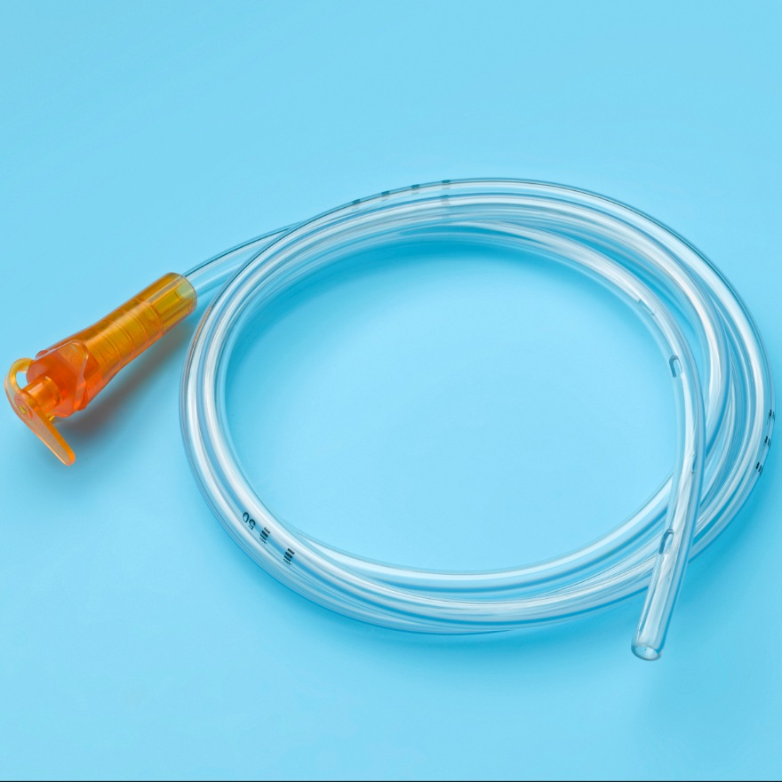
Тохиолдол
Хоёр хүний туслалцаатайгаар сувилагч нь мэс засал хийлгэсэн үйлчлүүлэгчийг хооллох зорилгоор хамраар дамжуулан ходоодонд гуурс байрлуулсан байна. Үйлчлүүлэгчийг гуурсаар хооллож эхлээд удалгүй үйлчлүүлэгч нас барсан ба гуурс ходоодонд биш уушгинд байсан.
2014/15 10
2015/16 40
2016/17 26
2017/18 22
2018/19 29
Source:NRLS
Notes:
Английн хэмжээнд 2014-2019 хүртэлх хугацаанд адил тохиолдлын тоо жилд 10 с 29 хүртэл нэмэгдсэн байна. Урьдчилан сэргийлэх арга хэмжээ авагдсан боловч олон хүн амтай улсад дээрх тохиолдлууд алга болоогүй энэ алдааны улмаас жил бүр үйлчлүүлэгчид нас барсаар байна. Харамсалтай нь цаашдаа ч нас барах болно гэдгийг хэлж байна. Эдгээр кластер тохиолдлууудыг бүртгэлээс гаргаж ирж судлаад ходоодонд гуурс байрлуулах гардан үйлдлийн гүйцэтгэлийн үнэлгээнд ашиглан тохиолдлоос сэргийлэх арга хэмжээг төлөвлөж болно.

Slide 12
Тохиолдолуудыг нэгтгэн дүн шинжилгээ хийх аргын хэрэглээ ба хязгаарлагдмал байдал
Тохиолдлын бүртгэлийг ашиглаж болох үйл ажиллагааны хэлбэрүүд | Мэдээллийн эх үүсвэр | Давуу тал | Сул тал
Судалгаа | Бүх төрлийн тохиолдол | Чиг хандлагыг тодорхойлно/ том байгууллага, үндэсний хэмжээнд/ | Богино хугацаанд хариу арга хэмжээ төлөвлөхөд мэдээлэл бага өгдөг
Гүйцэтгэлийн үнэлгээ | Тусламж үйлчилгээний тодорхой чиглэлд бүртгэгдсэн тохиолдлууд | Тохиолдолд хүргэж буй тогтолцоог оношлох боломжийг олгодог | Нэмэлт судалгаа шинжилгээ шаарддаг
Бодлого шийдвэрийн хэрэгжилт | Стандартын хэрэгжилттэй холбоотой тохиолдол | Бодлогын алдааг олоход тусалдаг | Шалтгааны олоход хүндрэлтэй
Аюултай сөрөг үр дагавар бүхий шинэ болон ховор тохиолдлыг илрүүлэх | Тодорхой цаг хугацаа орон зайд тохиолдсон тохиолдол | Үйлчлүүлэгчийг аюулаас сэргийлэх арга хэмжээг нэн даруй төлөвлөхөд ашиглана | Мэдээлэл цуглуулах хүсэл их байхыг шаардана.
Source: World Health Organization
Notes:
Тохиолдлын бүртгэлийг бодлого шийдвэрийн хэрэгжилтийг үнэлэхэд ашиглах жишээг авч үзье.

Slide 13
Тохиолдол
11 настай охинд цочмог мухар олгой авах мэс засал төлөвлөсөн байв. Мэс заслаар авсан эдэд хийсэн эмгэг судлалын шинжилгээгээр өндгөвчний эд илэрсэн байна. Source: CORESS
Notes:
Үйлчлүүлэгчийн буруу хэсэгт мэс засал хийхгүй байх бодлого хэрэгжүүлэх зорилт тавьсан байгаад дээрх тохиолдол бүртгэгдвэл энэ бодлого аль нэг шатандаа хэрэгжихгүй байгааг илтгэх ба энэ нь тохиолдлын бүртгэлийг Бодлого шийдвэрийн хэрэгжилтийг үнэлэхэд ашигласны жишээ юм.Энэ охинд тохиолдсон зүйл түүний насан туршид амьдралд нь нөлөөлөх магадлалтай.

Slide 14
Тохиолдолуудыг нэгтгэн дүн шинжилгээ хийх аргын хэрэглээ ба хязгаарлагдмал байдал
 | Мэдээллийн эх үүсвэр | Давуу тал | Сул тал
Судалгаа | Бүх төрлийн тохиолдол | Чиг хандлагыг тодорхойлно/ том байгууллага, үндэсний хэмжээнд/ | Богино хугацаанд хариу арга хэмжээ төлөвлөхөд мэдээлэл бага өгдөг
Гүйцэтгэлийн үнэлгээ | Тусламж үйлчилгээний тодорхой чиглэлд бүртгэгдсэн тохиолдлууд | Тохиолдолд хүргэж буй тогтолцоог оношлох боломжийг олгодог | Нэмэлт судалгаа шинжилгээ шаарддаг
Бодлого шийдвэрийн хэрэгжилт | Стандартын хэрэгжилттэй холбоотой тохиолдол | Бодлогын алдааг олоход тусалдаг | Шалтгааны олоход хүндрэлтэй
Аюултай сөрөг үр дагавар бүхий шинэ болон ховор тохиолдлыг илрүүлэх | Тодорхой цаг хугацаа орон зайд тохиолдсон тохиолдол | Үйлчлүүлэгчийг аюулаас сэргийлэх арга хэмжээг нэн даруй төлөвлөхөд ашиглана | Мэдээлэл цуглуулах хүсэл их байхыг шаардана.
Source: World Health Organization
Notes:
Тохиолдлын бүртгэлийг Аюултай сөрөг үр дагавар бүхий шинэ болон ховор тохиолдлыг илрүүлэхэд ашиглах жишээтэй танилцья.

Slide 15
Тохиолдол
Унтуулга хийх явцад үйлчлүүлэгчид хүчилтөрөгчийг гуурсаар өгч чадахгүй байсны улмаас хүчил төрөгчийн дутагдалд оруулсан байна. Амбугаар амьсгалуулж амийг нь аварсан
Дадлага сургуулилтын улмаас ашиглаж байсан хүчилтөрөгч дамжуулах гуурсын дотор талд нэг удаагийн таглаа орсон байсныг илрүүлсэн байна. Дадлага сургуулилтын гуурсыг шалгалгүйгээр үйлчлүүлэгч дээр ашигласан байна.
Source:NRLS
Notes:
Үйлчлүүлэгчид аюултай эрсдэлтэй байдал үүсгэсэн боловч ганц нэг ийм ховор тохиолдлыг үндэсний хэмжээний бүртгэл дээр судлах нь бараг үгүй.

Slide 16
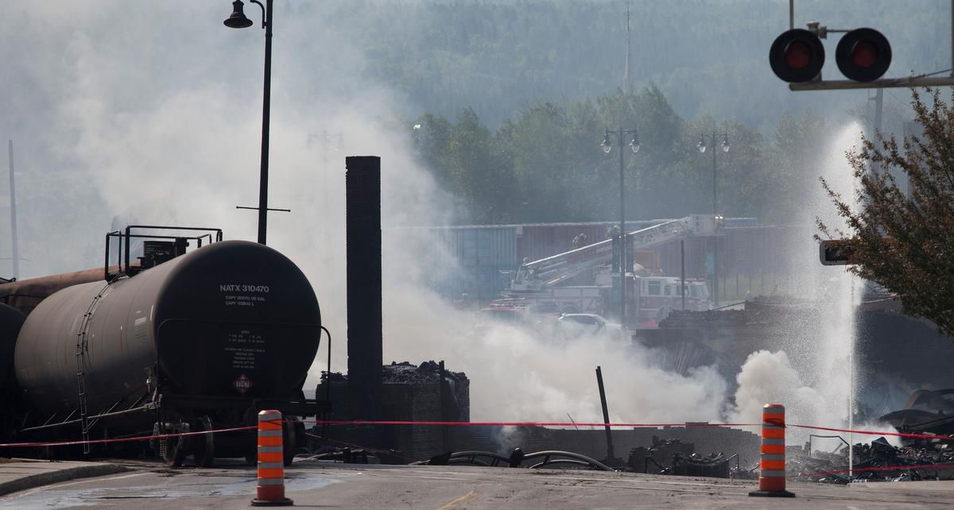
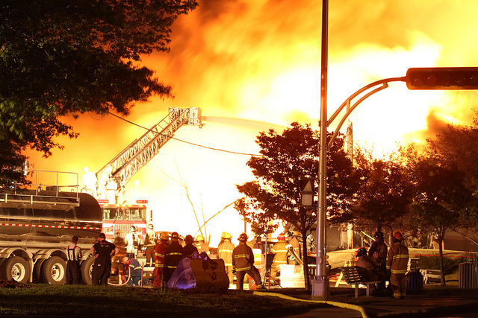
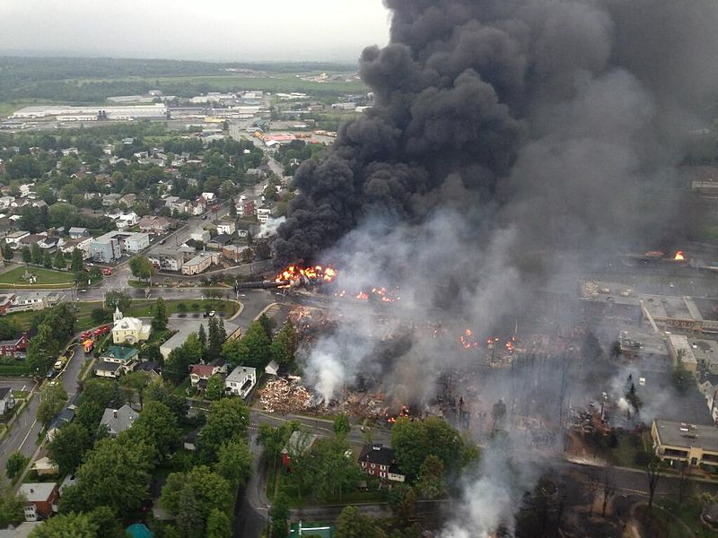
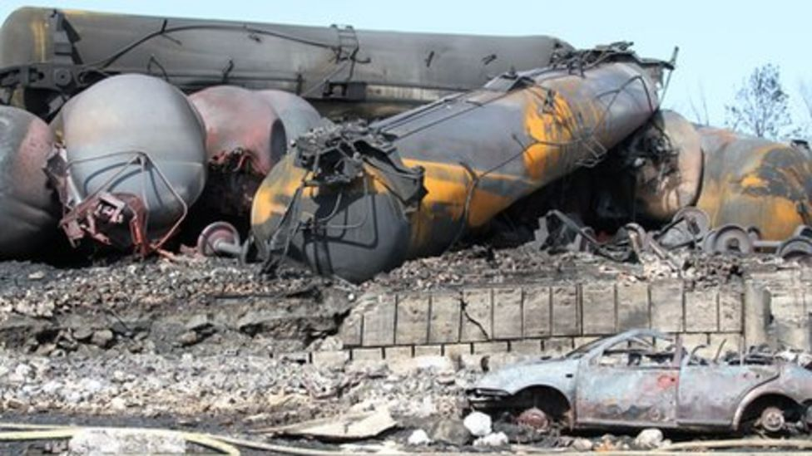
Канад улсад 2013 онд тохиолдсон гамшиг
Notes:
-урт түлштэй трайн 1.4 км урт трайн, түлш ачсан, уруу газар гар болон хийн тормоз ашиглан байрлуулсан. Шөнө моторт гар гараад гал сөнөөгчид ирээд галыг сөнөөхдөө бүх юмыг унтраахад мотор унтарч хийн тормоз ажиллахгүй болж вагон уруудан дэлбэрэлт болсон. Судлаад үзэхэд өмнө нь моторт засвар хийхэд гагнасан гагнаас нь салж моторт гал үүссэн байна.

Slide 17
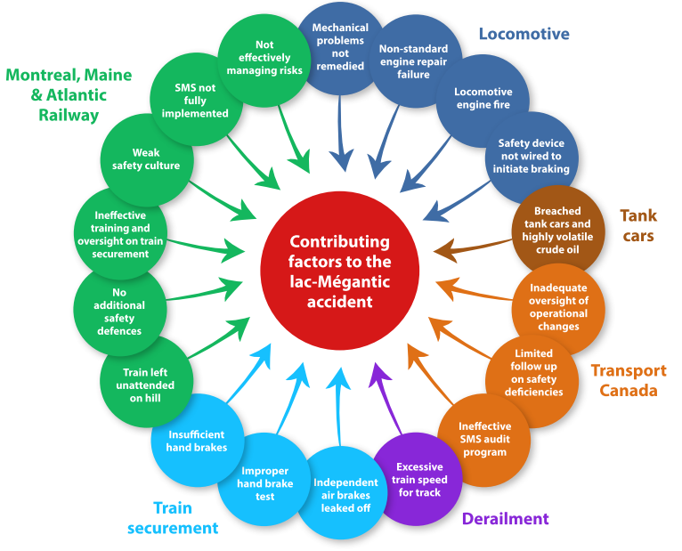
Гамшиг болоход нөлөөлсөн 18 хүчин зүйлс
Source: Reproduced from Transport Safety Board of Canada (24).
Notes:
Дүгнэж хэлэхэд
1-рт Тохиолдол үүсэхэд 1 шалтгаан биш дээрх шиг олон хүчин зүйл нөлөөлдөг ба аль хүчин зүйл нь илүү, аль нь бага нөлөөлснийг тодорхойлоход бэрх байдаг.
2-рт Тохиолдын шалтгаан, нөлөөлсөн хүчин зүйл гм бүх зүйл нь иж бүрэн судлагдаад бүх зүйл нь тодорхой болчихно гэж байхгүй.
3-рт өмнө нь нөлөөлсөн ямар нэгэн томоохон хүчин зүйл байж л байдгийг санах хэрэгтэй.

Slide 18
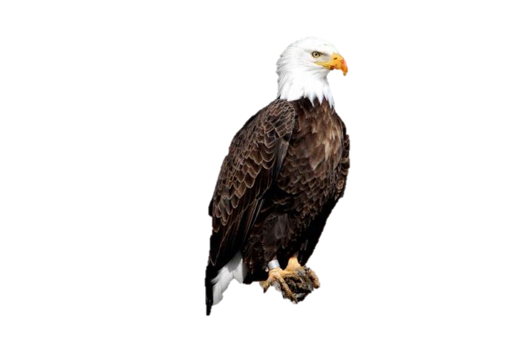
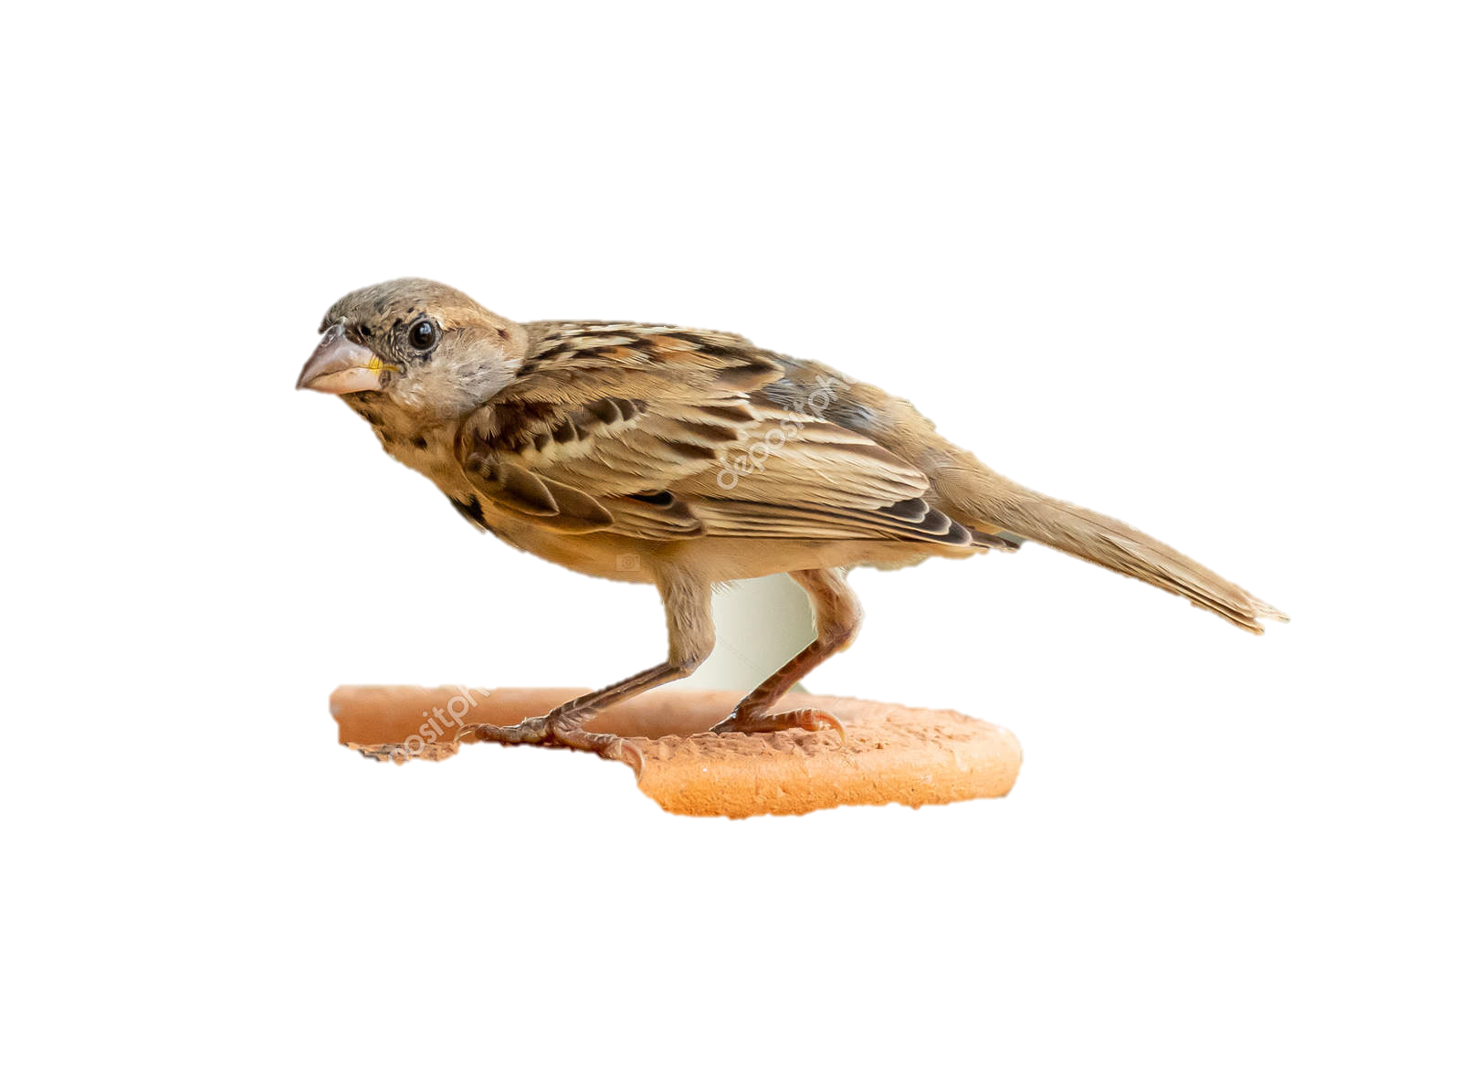
Notes:
Тохиолдыг олон түвшинд харах нь чухал: Жижиг шувуу болжмор өөрийн нүдний өмнөх зүйлийг байгууллагын хэмжээнд харж чадаж байхад бүргэд дээрээс бүх зүйлийг тогтолцооны хэмжээнд харж чадах ба хүний амь насыг аврахад энэ 2 түвшний дүн шинжилгээг хийх нь адил хэмжээнд чухал юм.

Slide 19
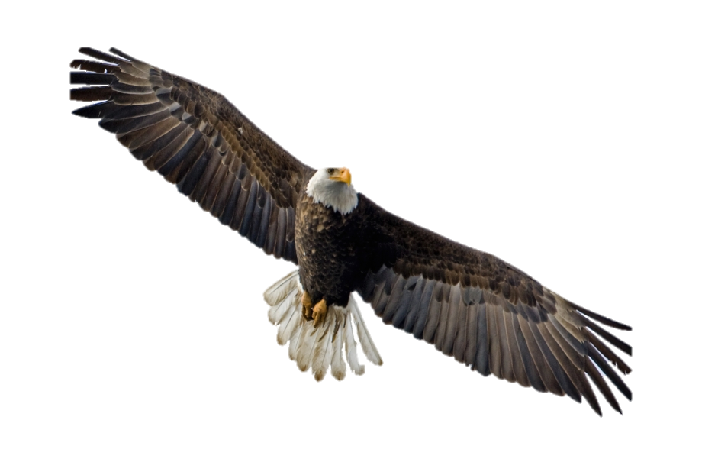
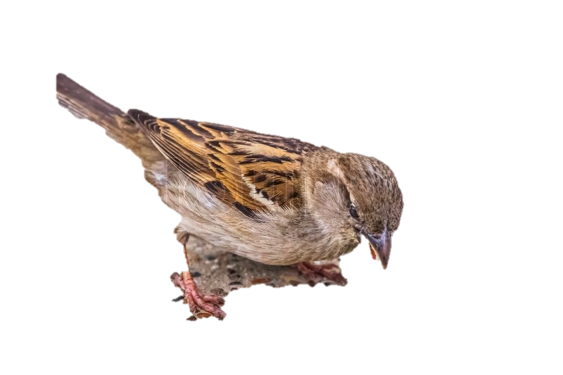
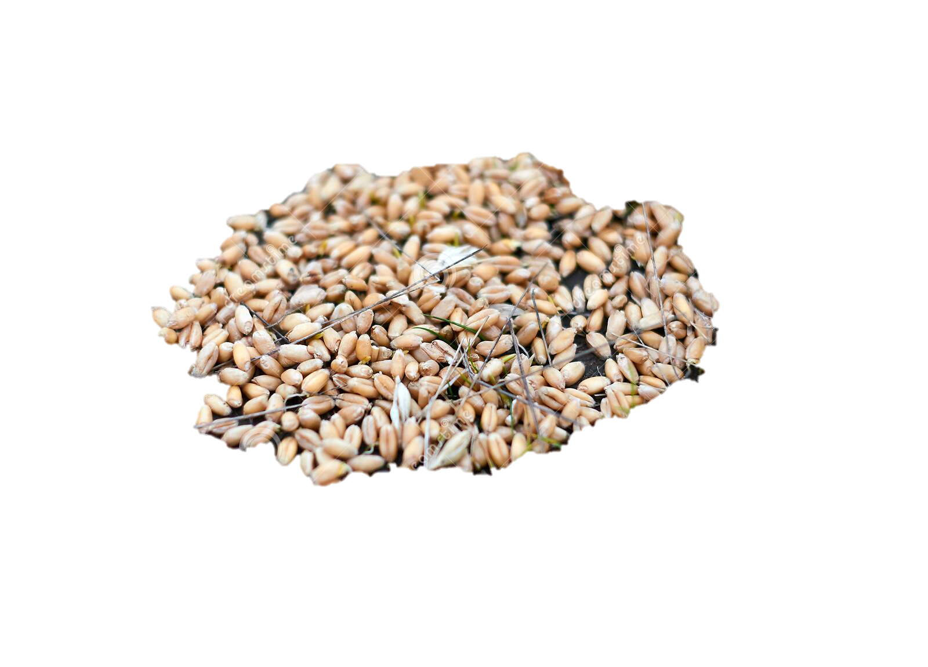
Тохиолдлоос суралцах нь
Notes:
Хүний эрдэнэт амь насыг аврахад нэгэн зэрэг болжмор бас бүргэд байх нь түүнээс ч илүү чухал гэдгээр хичээлээ төгсгөе.

Slide 20
Анхаарал хандуулсанд байрлалаа

